Slide 1
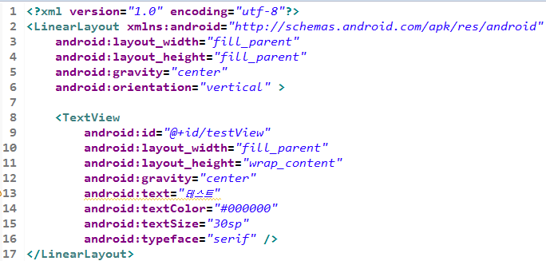
안드로이드 메뉴 기능
1. 옵션 메뉴(OptionsMenu)
-사용자가 메뉴버튼을 누르면 화면에 나타난다.
-최대 6개의 항목을 가질수 있으며 6개가 넘으면 5개까지 나타나고
6번째는 More항목이 나타나고 나머지는 숨겨지게 된다.
-More항목을 클릭하면 숨겨진 나머지 메뉴들이 확장메뉴 형태로 나타난다.
-아이콘으로 꾸미기는 가능하나, 체크박스, 라디오 그룹을 사용할 수는 없다.

Slide 2
메뉴 관련 주요 메소드
public boolean onCreateOptionsMenu (Menu menu)
- 메뉴 버튼을 눌렀을때 시스템에 의하여 자동적으로 호출되는 메소드
매개변수로 빈 메뉴객체인 menu에다가 원하는 항목을 추가 하면 된다.
public boolean onPrepareOptionsMenu (Menu menu)
- 메뉴가 열릴 때마다 호출되는 메소드 입니다. 동적으로 메뉴를 추가하거나 삭제가 가능하다.
사용하는 메뉴가 고정된 형태라면 굳이 사용하실 필요가 없다.
public boolean onOptionsItemSelected (MenuItem item)
- 메뉴항목을 선택했을때 호출되는 메소드 이다.
매개변수로 넘어온 item은 사용자가 선택한 메뉴 항목이다.

Slide 3
Menu 인터페이스에서 자주 사용되는 메소드
MenuItem add(int groupId, int itemId, int order, ChatSequence title)
MenuItem addSubMenu(int groupId, int itemId, int order, int title)
위의 2개의 메소드가 주로 사용되며 이름에서 알수 있듯이
메뉴아이템을 추가하거나 서브메뉴를 추가할때 사용되는 메소드 이다.
- groupId : 항목에 그룹을 지정할때 사용하는 그룹번호
- itemId : 해당 아이템의 고유한 식별자
- order : 배치되는 순서 (동일한 값을 넣으면 순서대로 추가된다.)
- title : 항목에 보여지는 문자열입니다. 리소스 형태로 넣을수도 있고 문자열 형태로 넣을수도 있습니다.

Slide 4
MenuItem 인터페이스에서 자주 사용되는 메소드
MenuItem setChecked(boolean checked) - 체크여부를 결정
MenuItem setEnabled(boolean enabled) - 항목의 사용가능 여부 결정
MenuItem setIcon(int iconRes) - 항목의 아이콘을 설정
MenuItem setNumericShortcut(char numericChar) - 숫자 단축기 지정
MenuItem setShortcut(char numericChar, char alphaChar) - 문자나 숫자 단축키 지정
MenuItem setTitle(CharSequence title) - 항목의 문자열을 지정
MenuItem setVisible(boolean visible) - 항목의 보여짐 상태를 설정

Slide 5
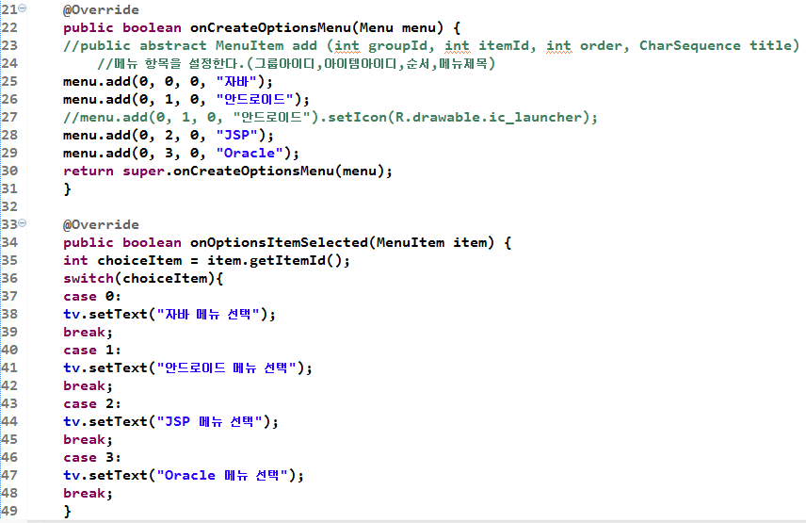

Slide 6
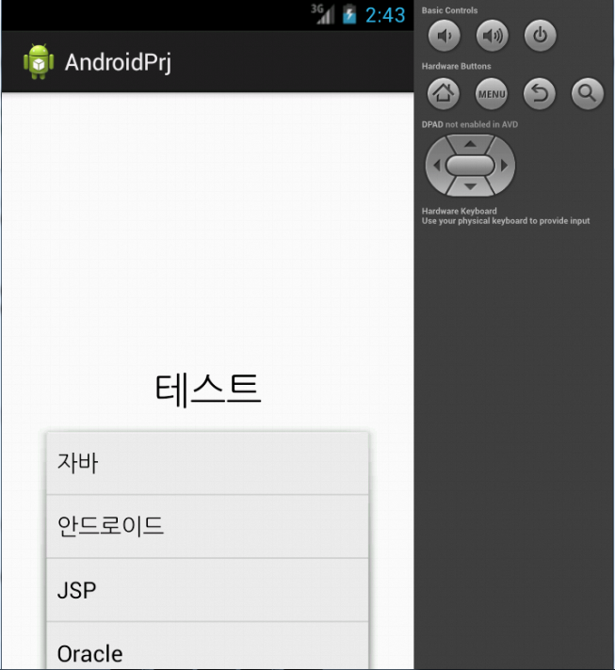
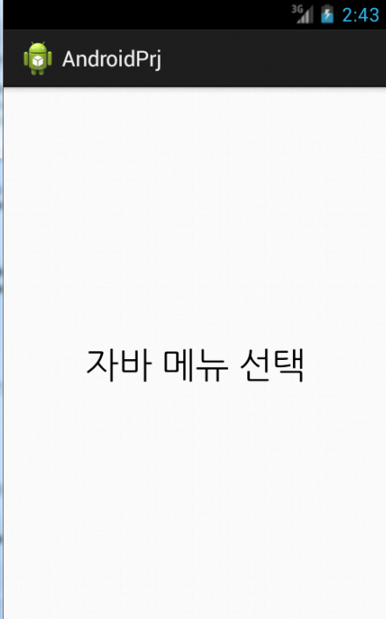

Slide 7
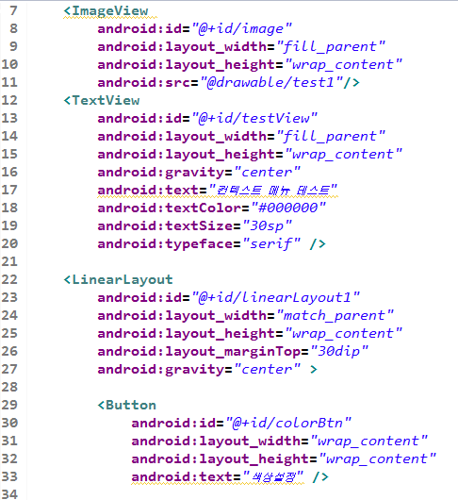
2. 컨텍스트 메뉴
-화면을 꾸~욱 누르고 있으면 나타나는 메뉴이다.
-화면의 중앙에 나타납니다.
-아이콘을 추가 할 수는 없지만 체크박스나 라디오 그룹을 사용할 수 있다.

Slide 8
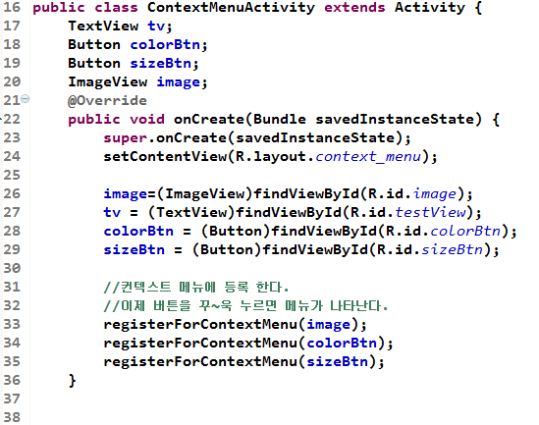
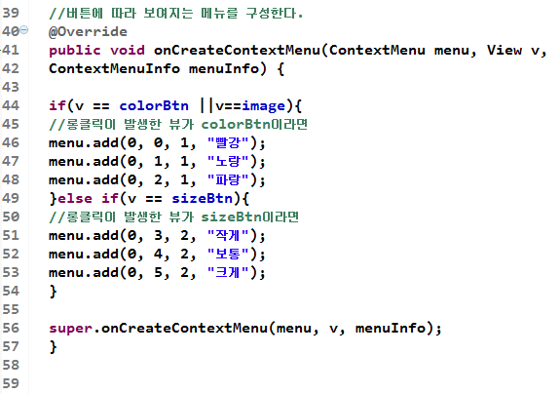

Slide 9
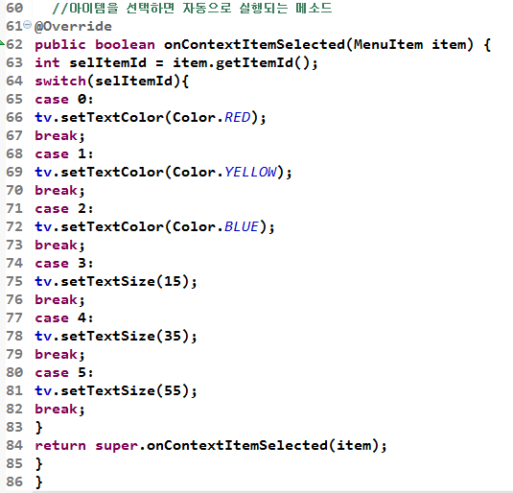

Slide 10
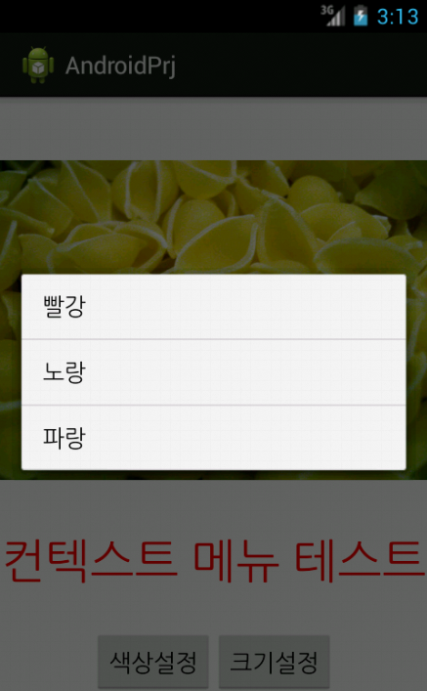
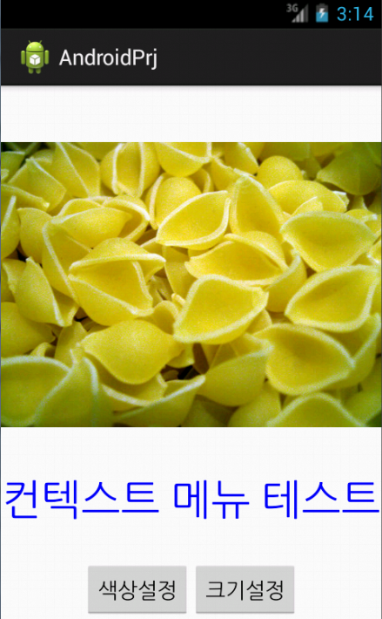

Slide 11
서브 메뉴
서브 메뉴는 OptinosMenu와 ContextMenu에서 공통적으로 사용되는 메뉴이다.
일반적으로 두메뉴의 하위에 구성된 메뉴를 의미한다.
기존에 작성한 메뉴들은 사용자가 메뉴항목을 선택하면 onXXxxxxxItemSelected() 메소드가 호출되어 해당 메소드에서 정의된 작업을 수행하게 되지만 Sub Menu로 구성된 항목을 선택하면 또다른 메뉴가 리스트 형태로 출력 된다.
서브메뉴는 다른 메뉴들과는 다르지만 독립적으로 관리되는 것이 아니라 일반메뉴에 포함된 형태로 여겨지기 때문에 코드상에 모두 작성하면 된다.
서브메뉴에 또 다른 하위 서브메뉴 추가는불가능합니다.

Slide 12
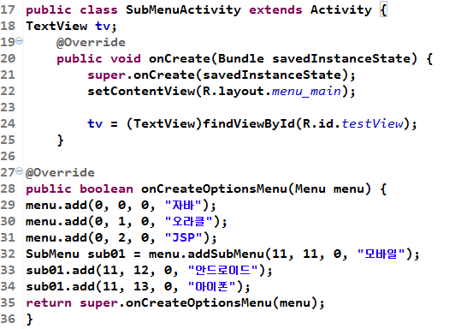
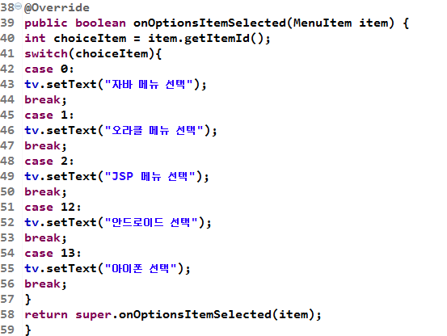

Slide 13
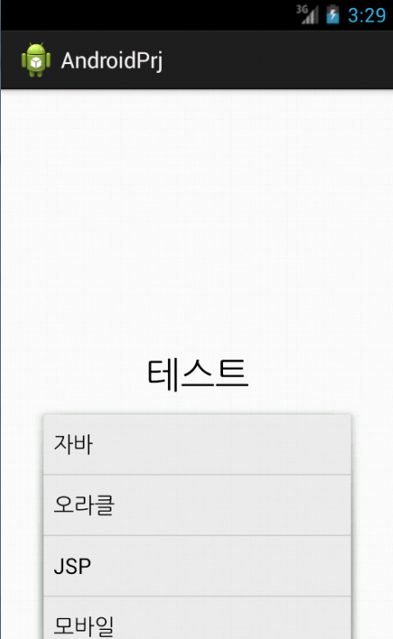
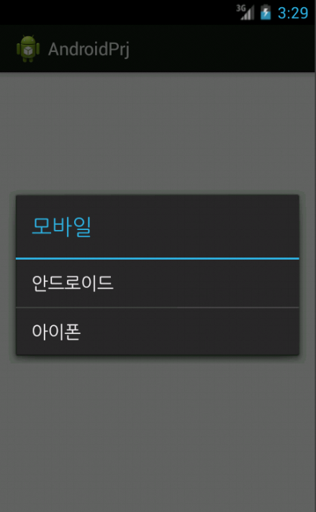

Slide 14
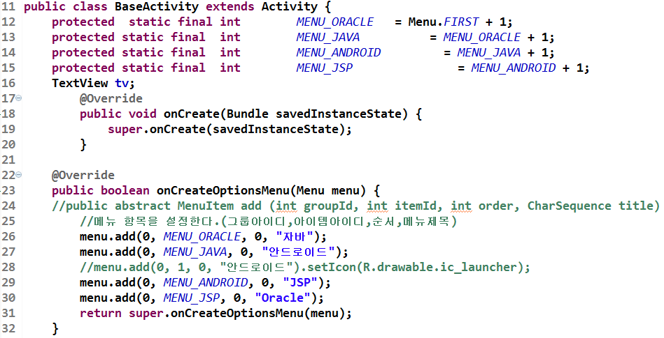
여러 화면에서 각각의 메뉴 사용하기
모든 화면에서 공통으로 사용되는 메뉴는 상위 액티비티에서 정의하고
하위에서는 onCreateOptionsMenu() 메소드를 overriding 해서 자신의 메뉴 항목을 추가,삭제 한 후 사용 한다.

Slide 15
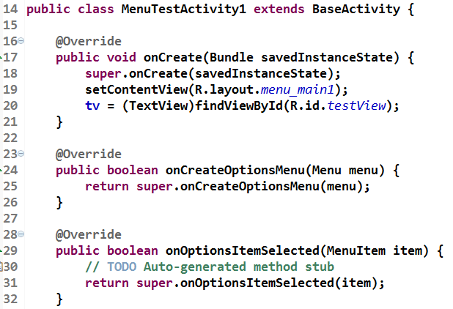
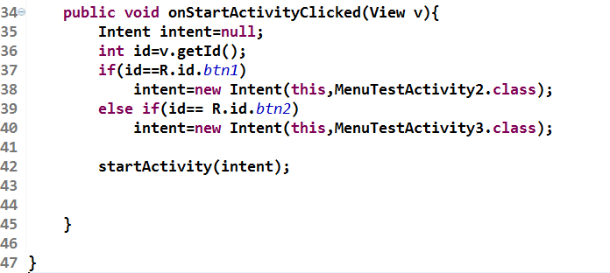
MenuTestActivity.java
상위의 메뉴를 상속해서 그대로 사용한다.

Slide 16
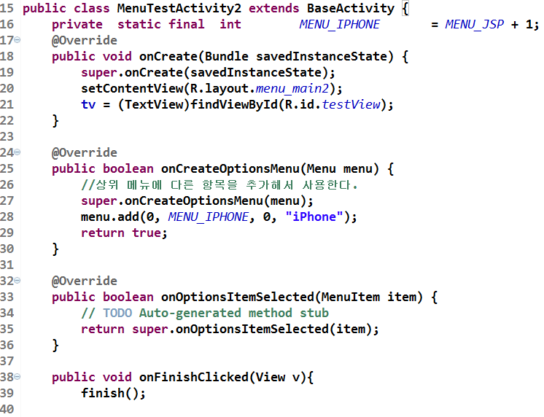
MenuTestActivity2.java
상위 메뉴에 새로운 항목을 추가해서 메뉴를 표시한다.

Slide 17
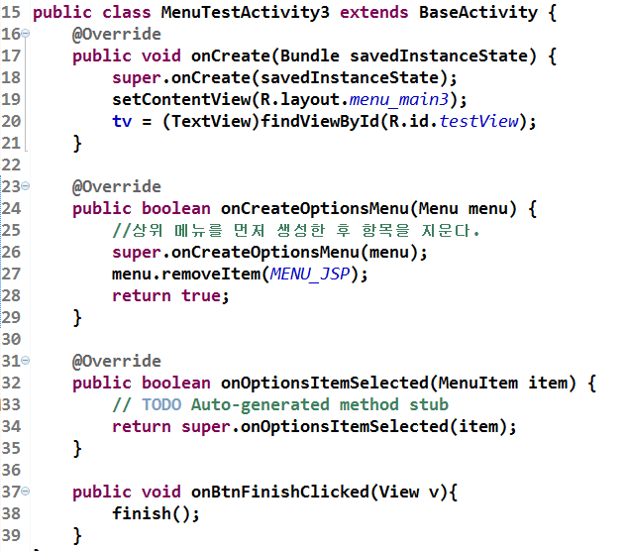
MenuTestActivity3.java

